Slide 1
КУРСОВАЯ РАБОТА ПО КУРСУ Управление данными
Тема проекта: "Планирование рабочего времени" с базой данных
Выполнила: ТВОЕ ФИО Руководитель: ФИО ПРЕПОДАВАТЕЛЯ

Slide 2
Цель и задачи курсового проекта
Цель: разработка проекта информационной системы планирования рабочего времени
Задачи:
анализ технического задания;
анализ предметной области;
проектирование базы данных;
реализация базы данных;
реализация клиентского программного обеспечения.

Slide 3
Требования к системе
многопользовательская работа с системой;
использование базы данных;
функции: добавления, изменения, удаления задачи;
задачи разбиваются на категории;
в системе учитывается важность задачи;
отслеживание статусов выполнения задач:
генерация отчетов из информационной системы.

Slide 4
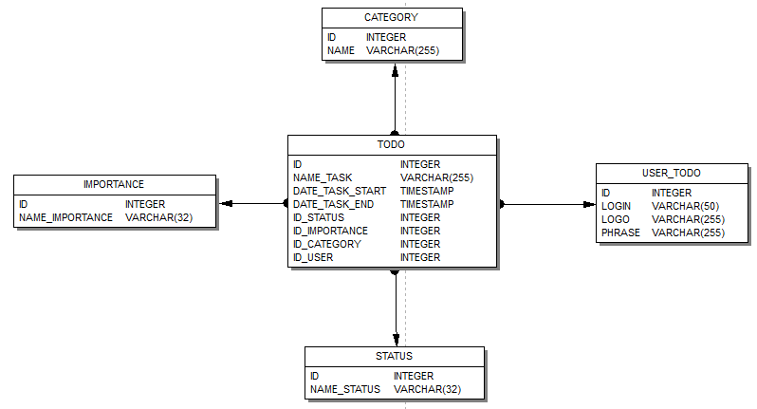
Проектирование базы данных
ER-Диаграмма

Slide 5
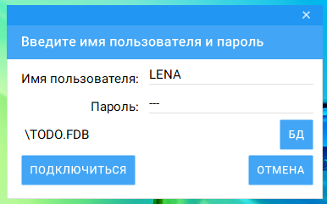
Реализация клиентского приложения
Вход в информационную систему

Slide 6
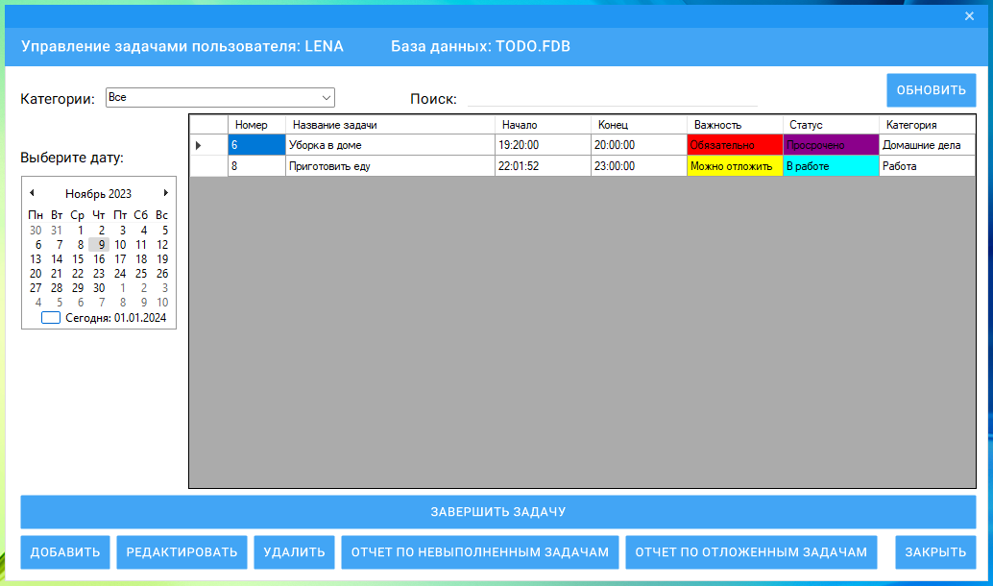
Реализация клиентского приложения
Главное окно приложения

Slide 7
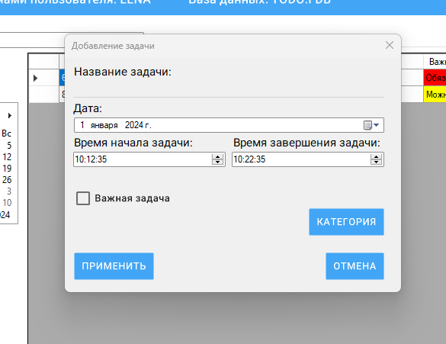
Реализация клиентского приложения
Добавление задачи в информационную систему

Slide 8
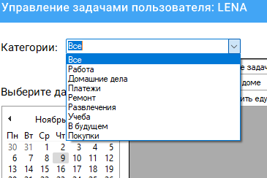

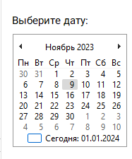
Реализация клиентского приложения
Фильтр по категориям, сортировка, поиск, выбор задач на текущий день

Slide 9
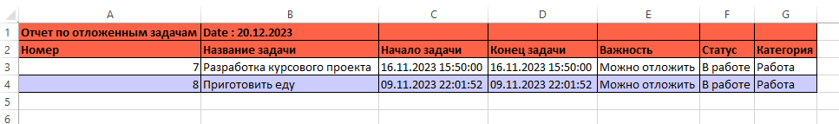
Отчеты из информационной системы
Отчет по отложенным задачам

Slide 10
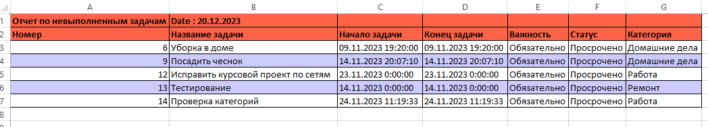
Отчеты из информационной системы
Отчет по невыполненным задачам

Slide 11
Спасибо за внимание

